Slide 1



Зачётный проект для работы с базой данных
Программа нужна для упрощения работы над базой данных. Груздев Роман Игоревич, Герасимов Дмитрий Александрович, Митюшин Пётр Алексеевич.

Slide 2
Описание программы
Наш проект предназначен для того чтобы упростить и автоматизировать работу с базой данных с целью сохранить время работника.

Slide 3


Инструменты
Текстовый редактор: Vim. В качестве языка программирования был взят C++

Slide 4
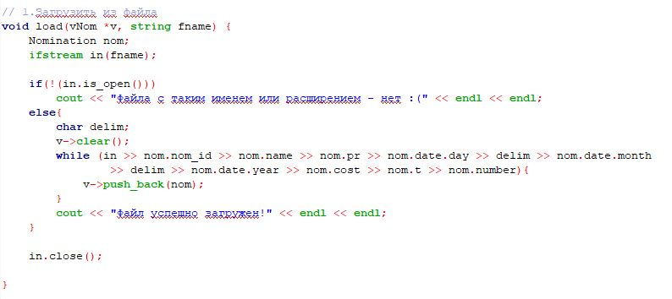
Структура модулей (1)
Файл Functions.cpp содержит набор функций для работы с БД.

Slide 5
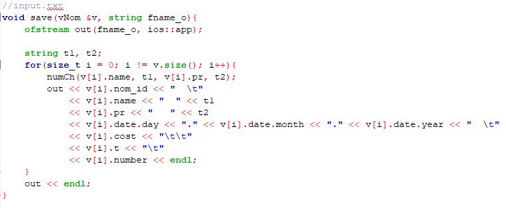
Структура модулей (1)
Функция сохраняет изменения в файл

Slide 6
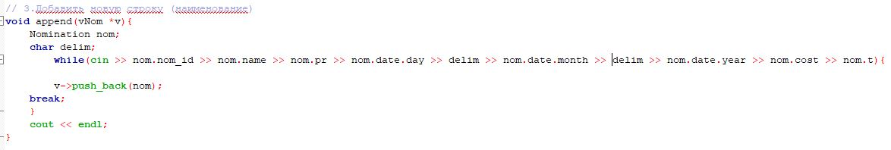
Структура модулей (1)
Функция позволяет добавлять новую строку

Slide 7
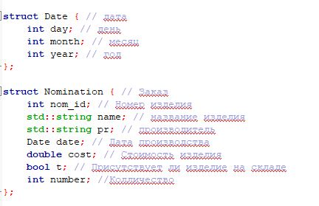
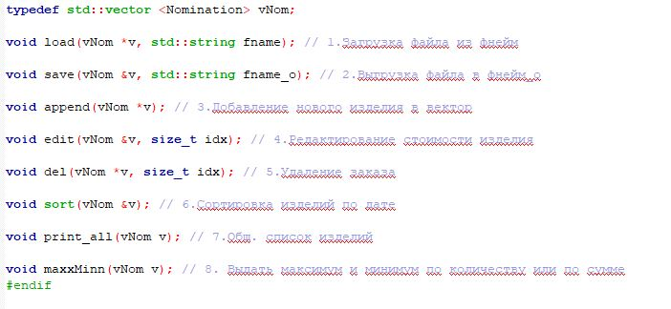
Структура модулей (2)
Файл содержит func.h структуру и объявление функций.

Slide 8
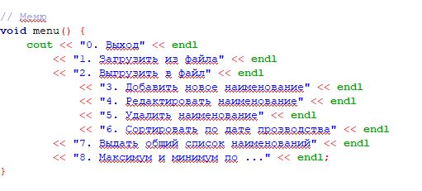
Структура модулей (3)
Функция menu выводит меню выбора функций

Slide 9
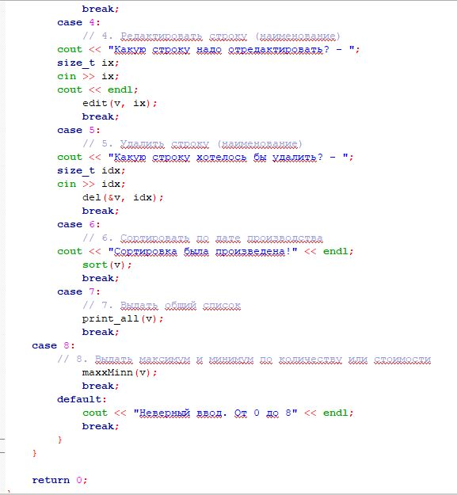
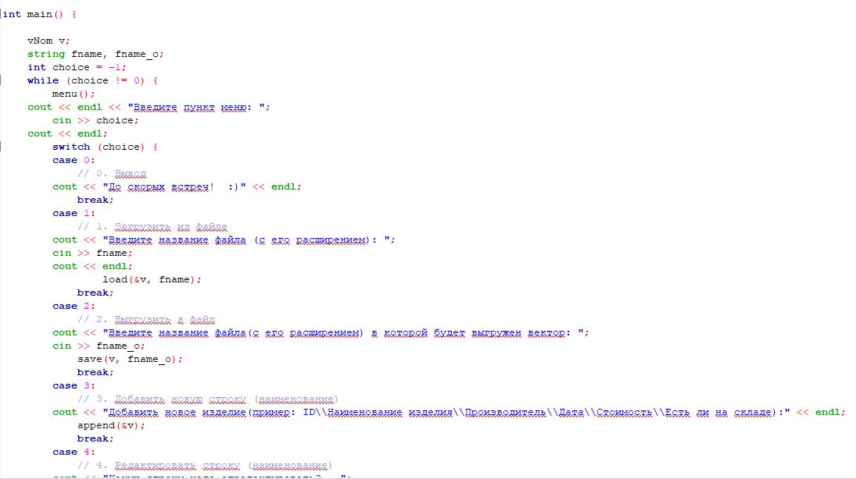
Структура модулей (3)
В main Концентрируются все вызовы функций

Slide 10
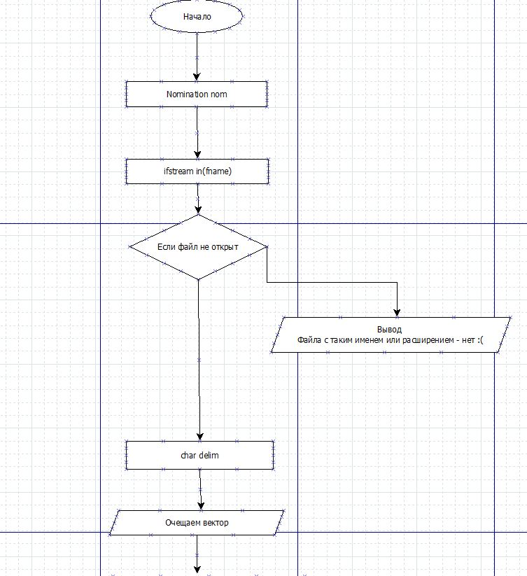
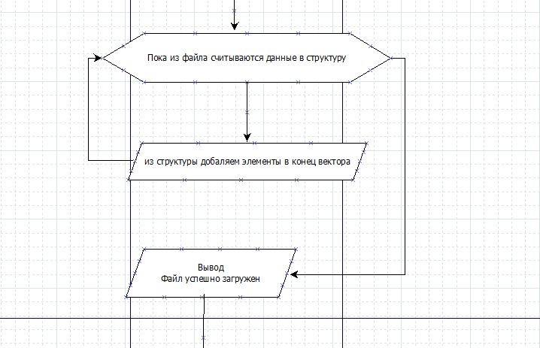
Блок-схема

Slide 11
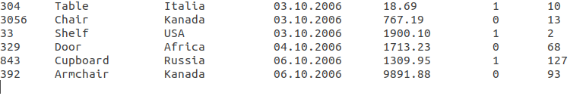
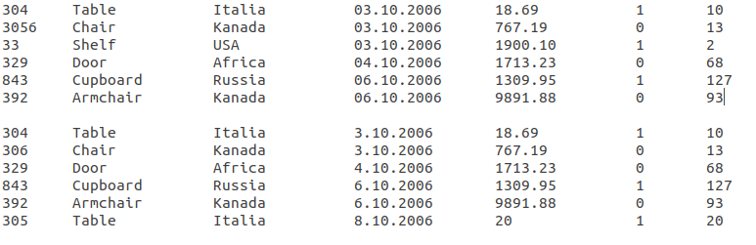
Скриншоты работы
Работа с файлом
До
После

Slide 12
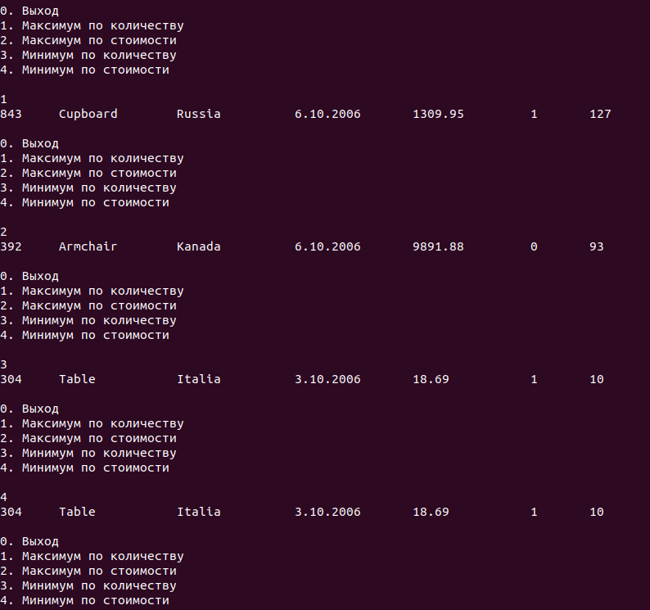
Скриншоты работы
Вот функции которые
не повлияли на файл

Slide 13
Команда
Знаете, наша команда конечно не ветераны кодирования, но мы ежедневно совершенствуемся. Мы ежедневно узнаём что-то новое, пишем код, постигаем не изведанные нам тайны кодирования. И знаете существует большое количество команд, кодиров, которые лучше нас. Но я точно знаю, что мы будем лучшие из лучших. Потому что даже сейчас пока одни отдыхают, мы жадно листаем страницы книг

Slide 14
Спасибо за внимание

